Slide 1
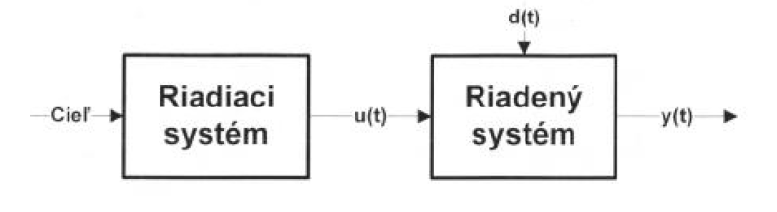
Základy automatického riadenia
Otvorený systém automatického riadenia (riadenie v otvorenej slučke).
Riadenie, kde nie je spätná väzba od riadeného k riadiacemu systému. Takéto riadenie
nazývame ovládaním .
d(t) – poruchy
u(t) – vstupné veličiny riadeného systému
cieľ – žiadaný stav
y(t) – riadené veličiny

Slide 2
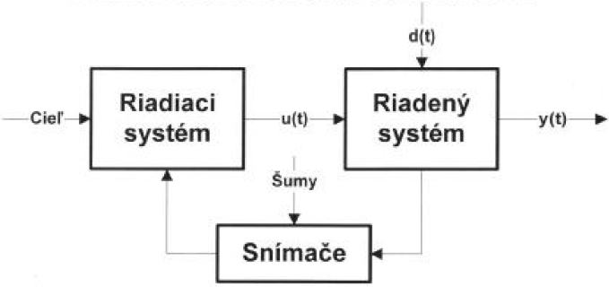
Základy automatického riadenia
Uzavretý systém automatického riadenia je také riadenie, pri ktorom sa prostredníctvom snímačov určuje okamžitý stav riadeného systému a porovnáva sa so žiadaným stavom (cieľom). Zistená odchýlka od žiadaného stavu sa automaticky odstraňuje, a to nezávisle na tom, či vznikla vplyvom porúch d(t) alebo zmenou žiadaného stavu (cieľa).
Riadenie v uzavretej slučke teda zabezpečuje nastavenie stavu systému (vektor riadených veličín y(t)) na jeho žiadaný stav. Riadiaci zásah sa uskutočňuje zmenou vektora vstupných veličín u(t).
d(t) – poruchy
y(t) – riadené veličiny
u(t) – vstupné veličiny

Slide 3
Riadiace systémy
Riadenie – je pôsobenie riadiaceho objektu na riadený s cieľom dosiahnuť určité požiadavky
Riadenie podľa tvaru signálu pri prenose rozdeľujeme (pri prenose informácie):
logické riadenie – binárne signály (TRUE, FALSE)
analógové riadene – spojité signály v danom intervale
diskrétne (číslicové) riadenie – signály sú definované iba v určitých časových okamihoch daných tzv. periódou vzorkovania.
Základom riadiaceho obvodu je mikropočítačová výpočtová jednotka.

Slide 4
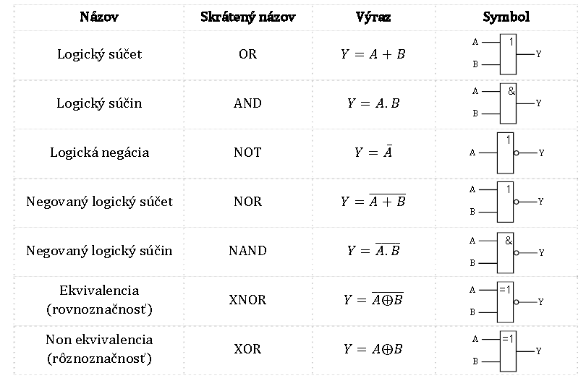
Logické riadenie
Základné logické členy

Slide 5
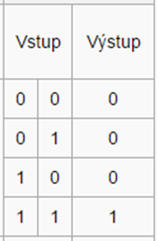
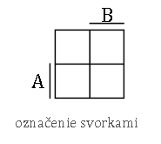
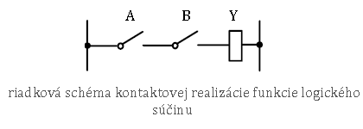

Spôsoby vyjadrenia logických funkcií:
názov funkcie (napr. AND)
slovné vyjadrenie (výstup = 1 ak obidva vstupy = 1)
pravdivostná tabuľka
algebraické vyjadrenie (Y=A.B)
Karnaughova mapa
kontaktová realizácia schémy
realizácia logickými členmi
0
0
0
1

Slide 6
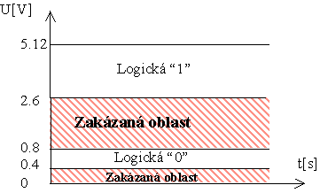
Úrovne TTL:

Slide 7

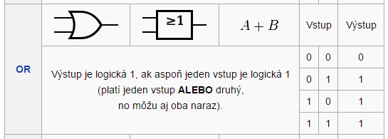
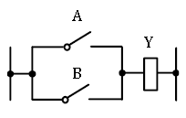
Logický súčet
Logický súčet je operácia disjunkcie alebo zjednotenia a označuje sa znakom V. V praxi sa často používa algebraický zápis:
Kontaktová realizácia funkcie OR

Slide 8

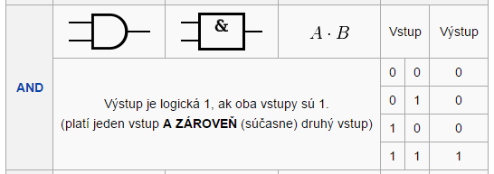
Logický súčin
Logický súčin je operácia konjunkcie alebo prieniku, označuje sa znakom ᴧ.
V praxi sa často používa algebraický zápis:
Kontaktová realizácia funkcie AND

Slide 9

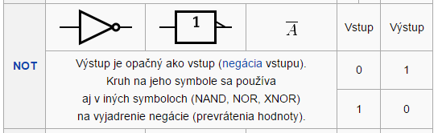
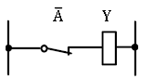
Logická negácia
Logická negácia je operácia negácie, záporu. V praxi sa často používa algebraický zápis:
Kontaktová realizácia funkcie NOT

Slide 10
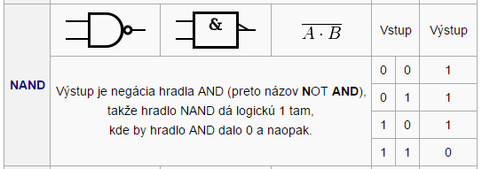
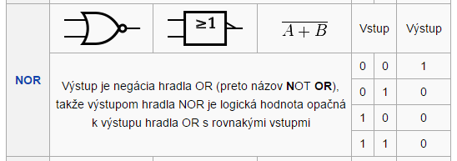
Prehľad kombinačných logických funkcií

Slide 11
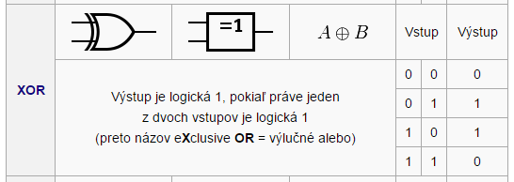
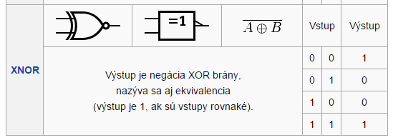
Prehľad kombinačných logických funkcií

Slide 12
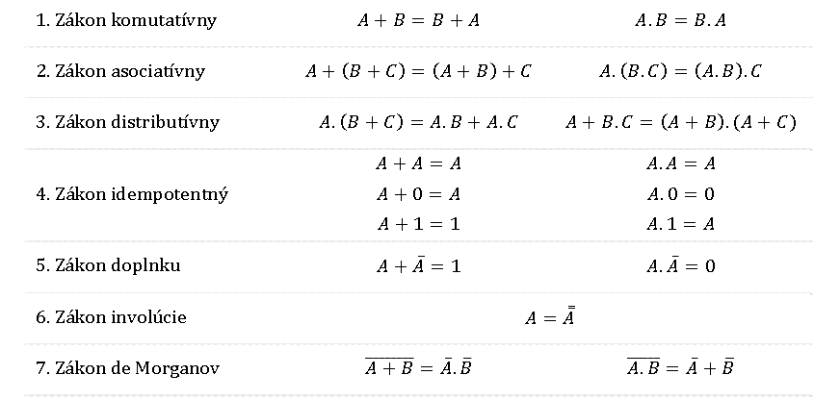
Zákony a pravidlá

Slide 13
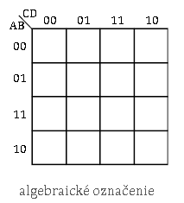
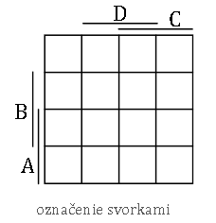
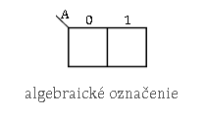
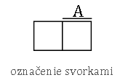
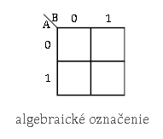
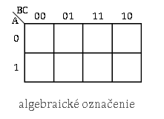
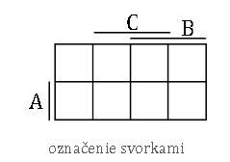
Karnaughove mapy

Slide 14
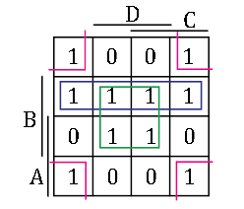

Karnaughove mapy

Slide 15

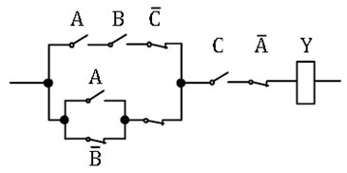
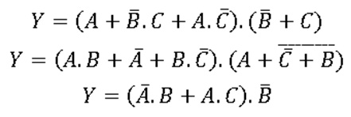
Kontaktová realizácia logickej funkcie
Realizujte logické funkcie kontaktovou schémou:

Slide 16
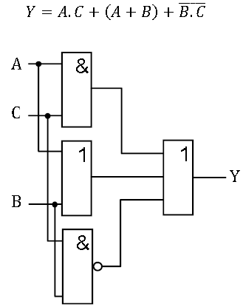
Realizácia logickej funkcie logickými členmi
AND-7408J
OR-7432N
NAND-7400N
NOR-7402N
NEG-7404N
XOR-7486N
NAND-7412N
NOR–7427N
Realizujte pomocou logických členov v Multisime:

Slide 17
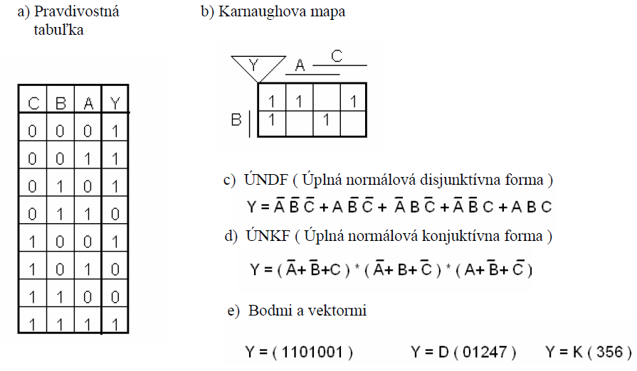
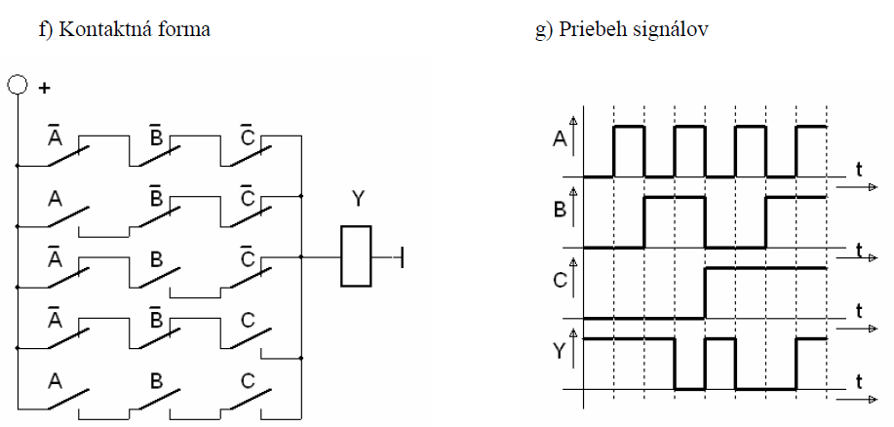
Zakreslite pomocou logických členov a kontaktovou realizáciou:

Slide 18
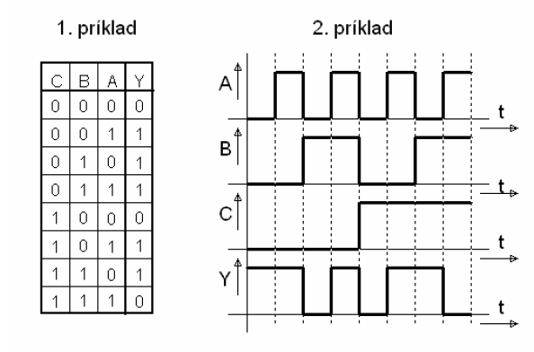
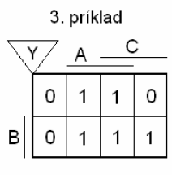
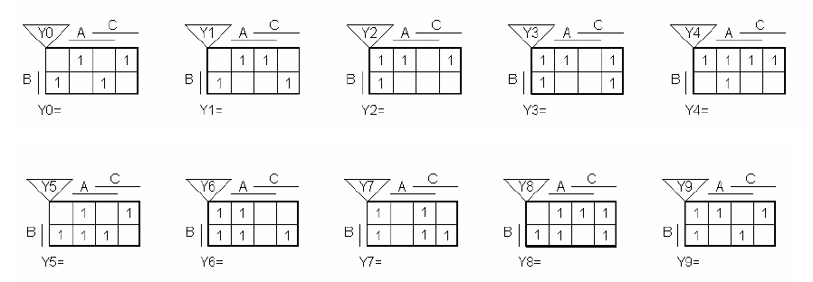
Zakreslite pomocou logických členov a kontaktovou realizáciou

Slide 19
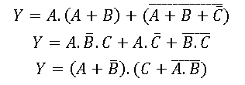
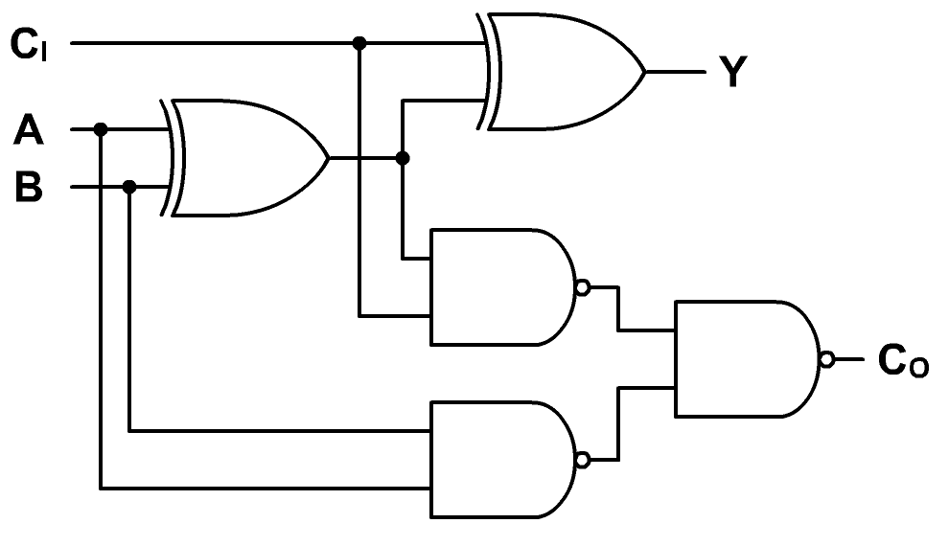
ZADANIE
1. Realizujte funkcie AND, OR, NAND, NOR, XOR v programe Multisim pomocou IO:
2. Realizujte nasledovné funkcie logickými členmi v programe Multisim:
AND-7408J
OR-7432N
NAND-7400N
NOR-7402N
NEG-7404N
XOR-7486N
NAND-7412N
NOR–7427N
3. Realizujte nasledovnú funkciu v Multisime (jednobitová úplná ščítačka):

Slide 20
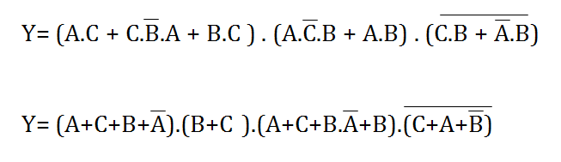
Zadanie číslicová technika:
A1: Nasledovné funkcie vyjadrite kontaktovou realizáciou a pomocou logických obvodov:
B1: Nasledovné funkcie vyjadrite kontaktovou realizáciou a pomocou logických obvodov:

Slide 21
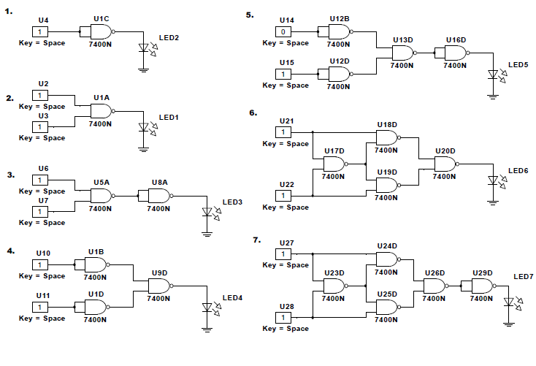
Zakreslite v Multisime, zapíšte do pravdivostnej tabuľky, pomenujte logické funkcie

Slide 22
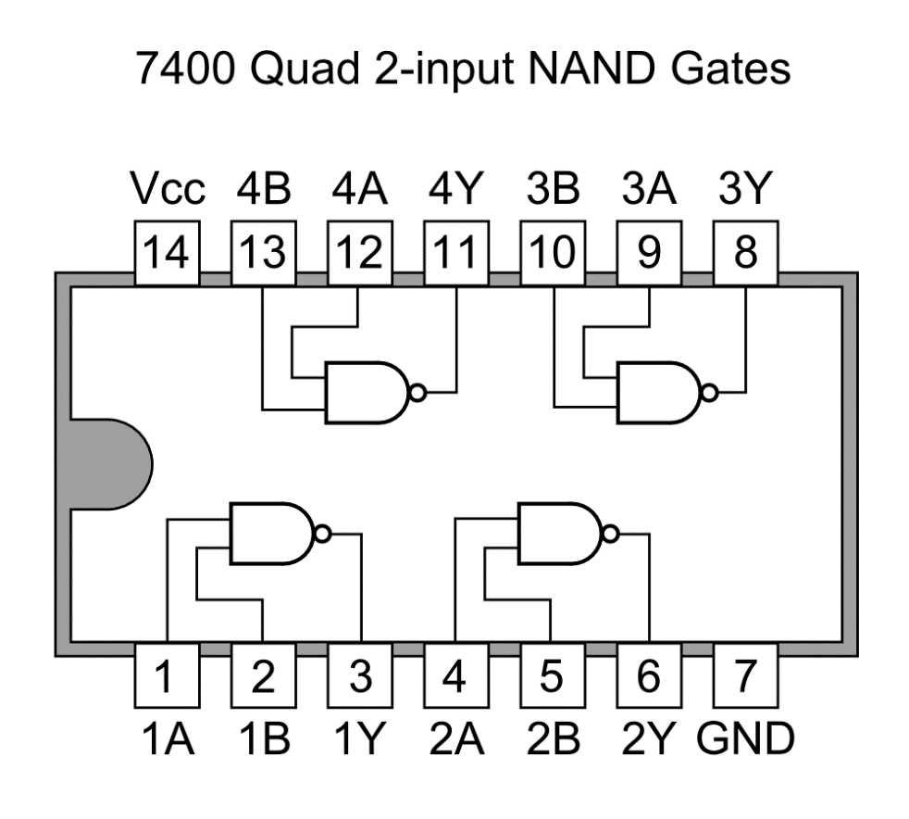
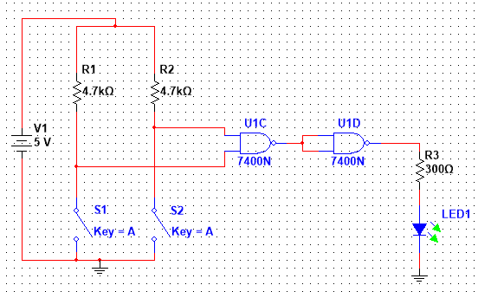
1. Navrhni v Multisime, zapoj pomocou kontaktnej plochy, pomenuj funkciu:

Slide 23
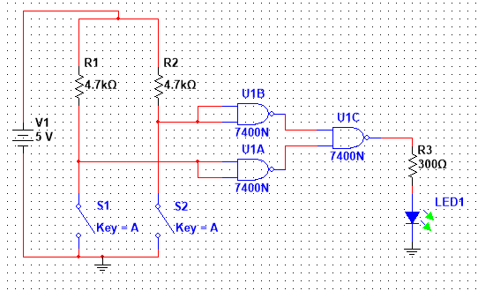
2. Navrhni v Multisime, zapoj pomocou kontaktnej plochy, pomenuj funkciu:

Slide 24
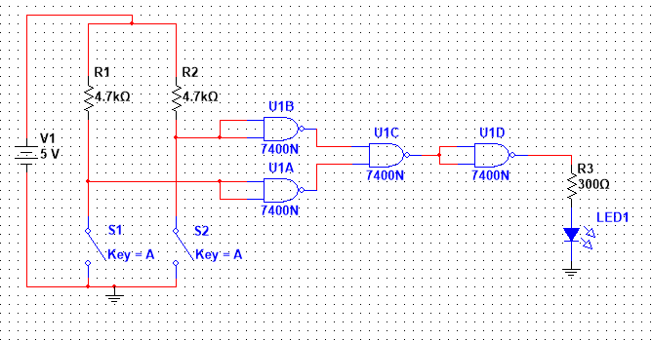
3. Navrhni v Multisime, zapoj pomocou kontaktnej plochy, pomenuj funkciu:

Slide 25
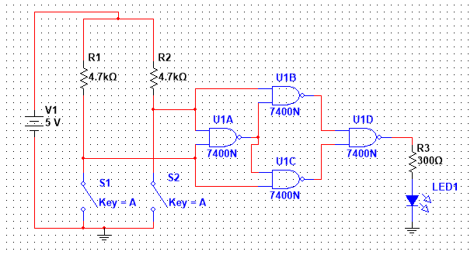
4. Navrhni v Multisime, zapoj pomocou kontaktnej plochy, pomenuj funkciu:

Slide 26
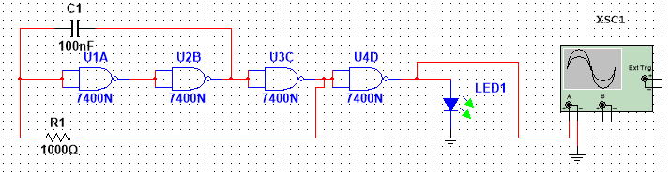
Prekreslite v Multisime
Navrhnite DPS v Layoute
Zapojte pomocou kontaktnej plochy
1
4
12
10
3
6
11
8
2
5
13
9

Slide 27
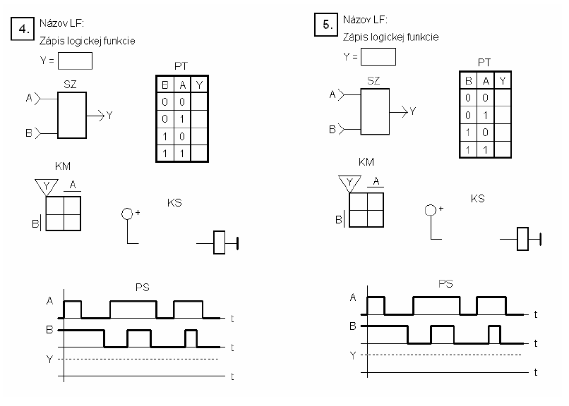
Vyplňte pre funkciu AND a OR

Slide 28
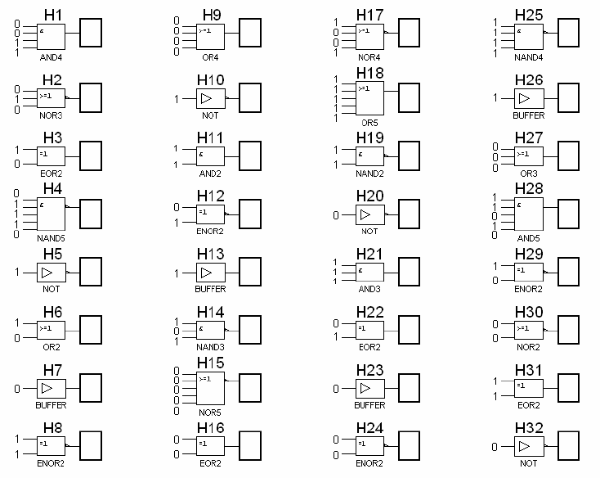

Slide 29
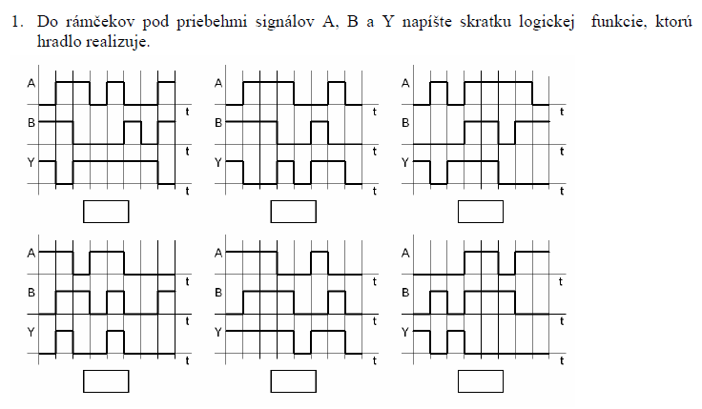

Slide 30
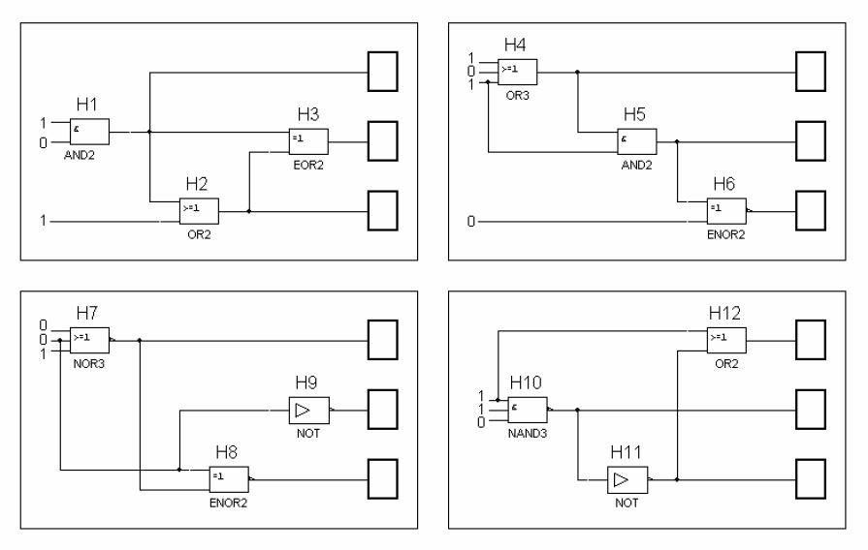
Do obdĺžnikov na výstupoch hradiel napíšte, aká bude úroveň po privedení núl a jednotiek na vstupy.

Slide 31
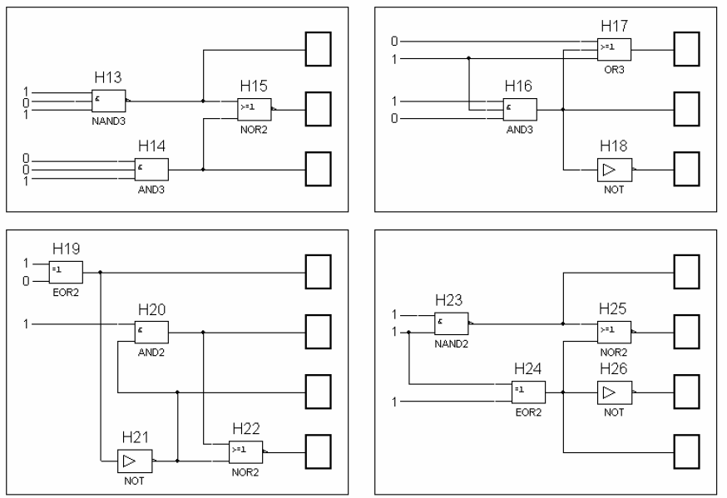

Slide 32
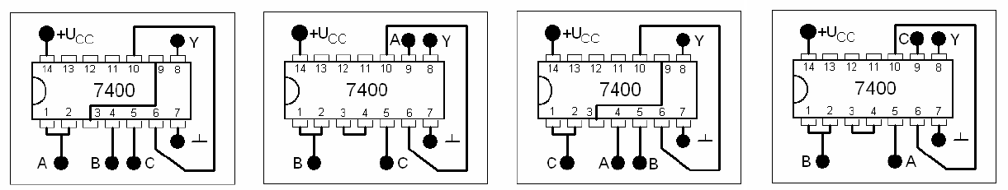
Na obrázkoch sú pohľady zhora na dosky plošných spojov, na ktorých sú obvody realizujúce logické funkcie Y.
Nakreslite schémy zapojenia obvodov, napíšte, aké logické funkcie vykonávajú, nakreslite pravdivostné tabuľky.

Slide 33
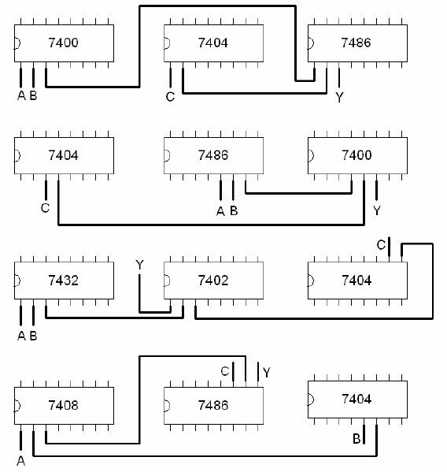
Nakreslite schémy zapojenia
obvodov, zistite, akú logickú funkciu obvody vykonávajú a vypíšte pravdivostnú tabuľku.
A, B, C sú vstupy, Y je výstup obvodu.
7400 – AND
7404 – NOT
7486 – EXOR (XOR)
7402 - NOR
7432 - OR

Slide 34

Overte funkciu logickej sondy
Seznam součástek:
R1 | 1k5
R2 | 100R
R3 | 47R
D1, D2, D3, D4 | 1N4148
IC1 | MH7400
IC2 | LQ470
Zapojení svorek:
JP1 | vstup
JP2 | napájení +5V
JP3 | kostra

